Slide 1
Модель ракеты
«Р-77»
«Ракетосмическое»
Руководитель: педагог дополнительного образования РЦНТТУ Лукманов Р.М.
Изготовил: учащийся объединения «Ракетокосмическое» Харитонов Тимур.

Slide 2
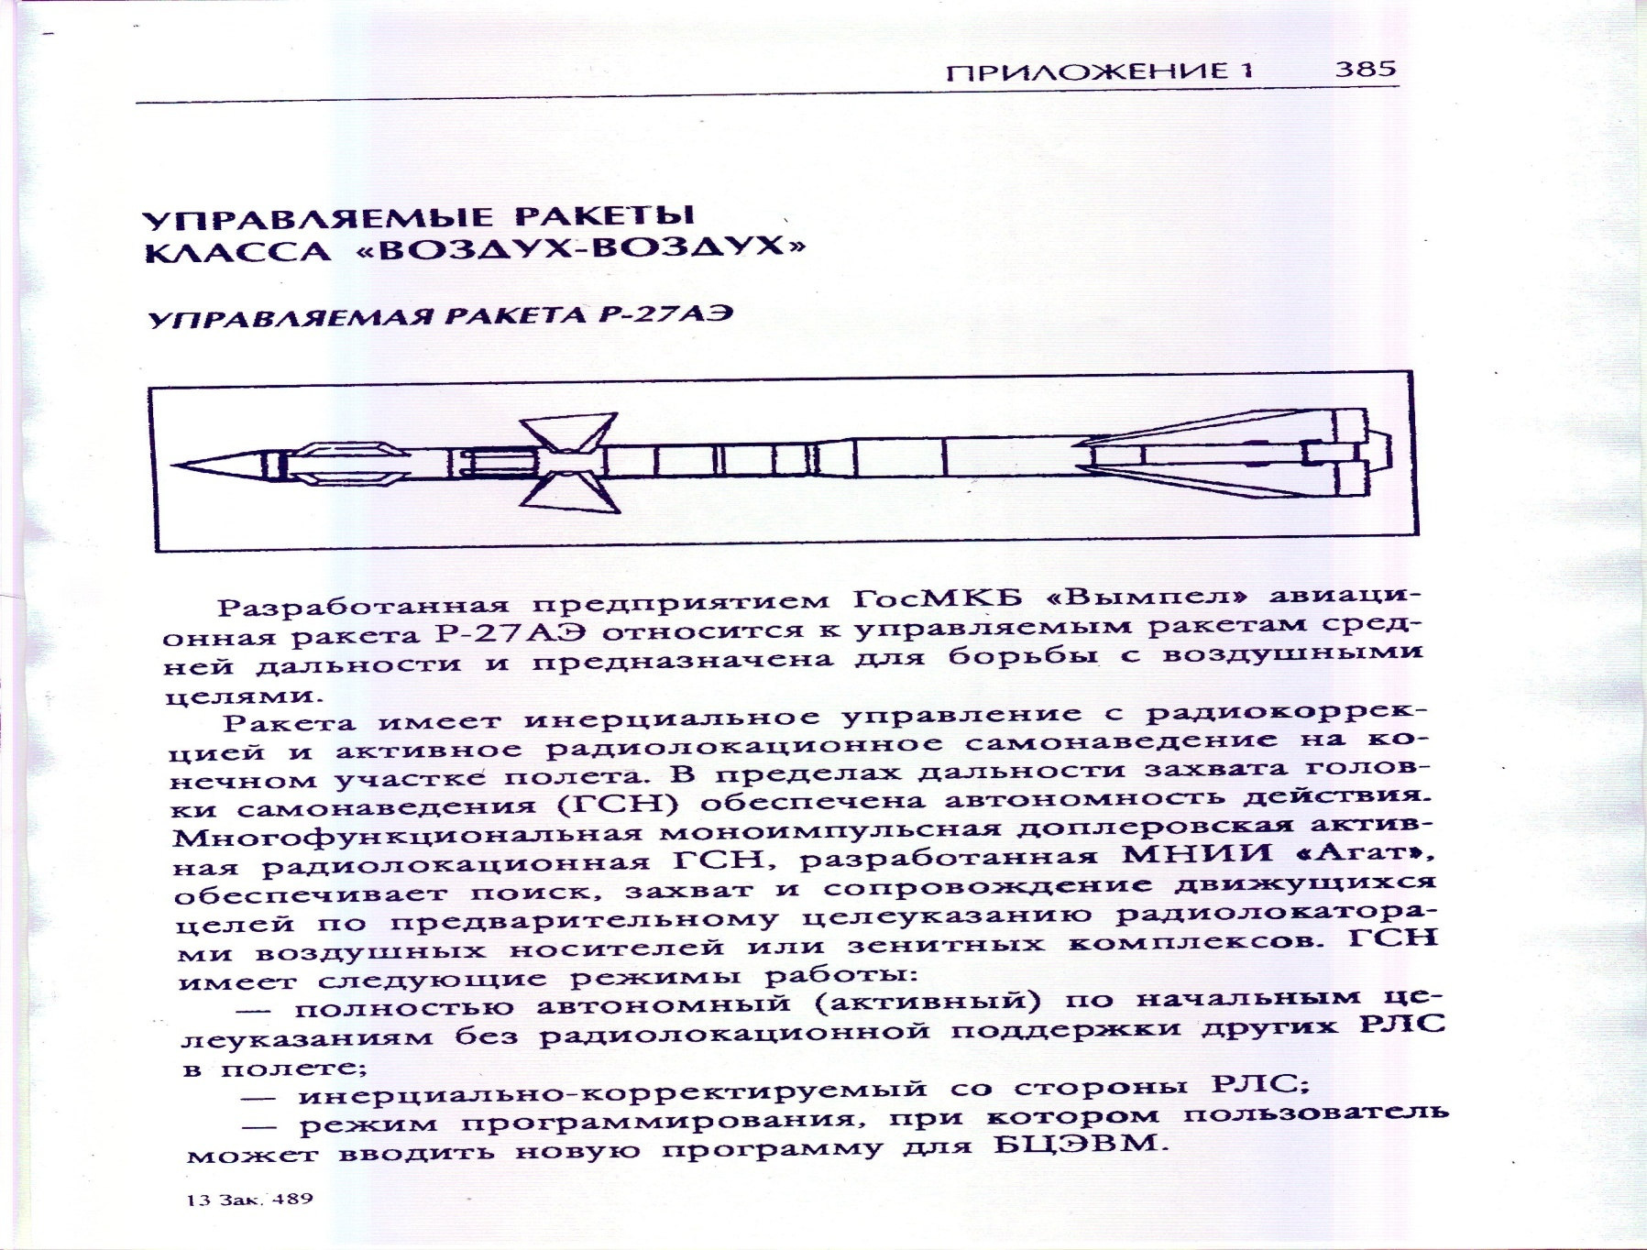

Slide 3
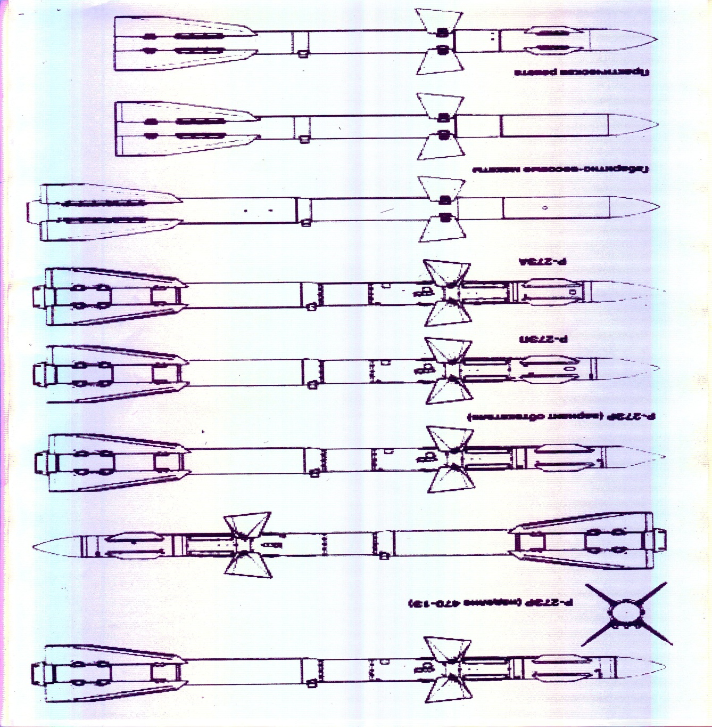

Slide 4
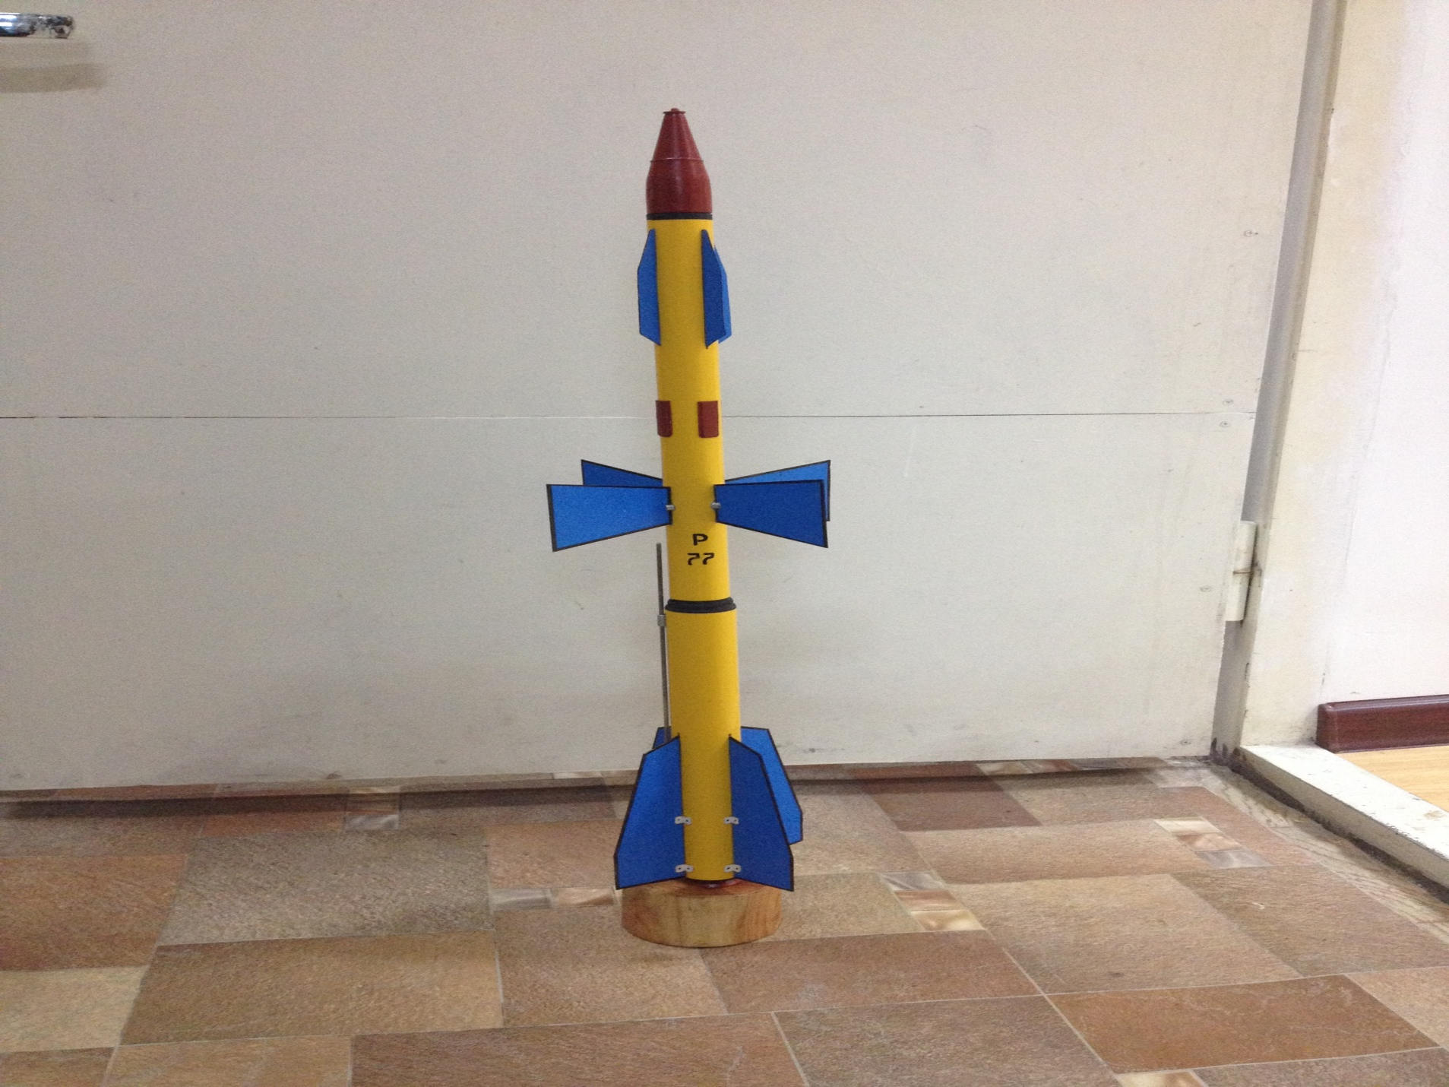

Slide 5
